Slide 1
24장 왕 되신 주

Slide 2
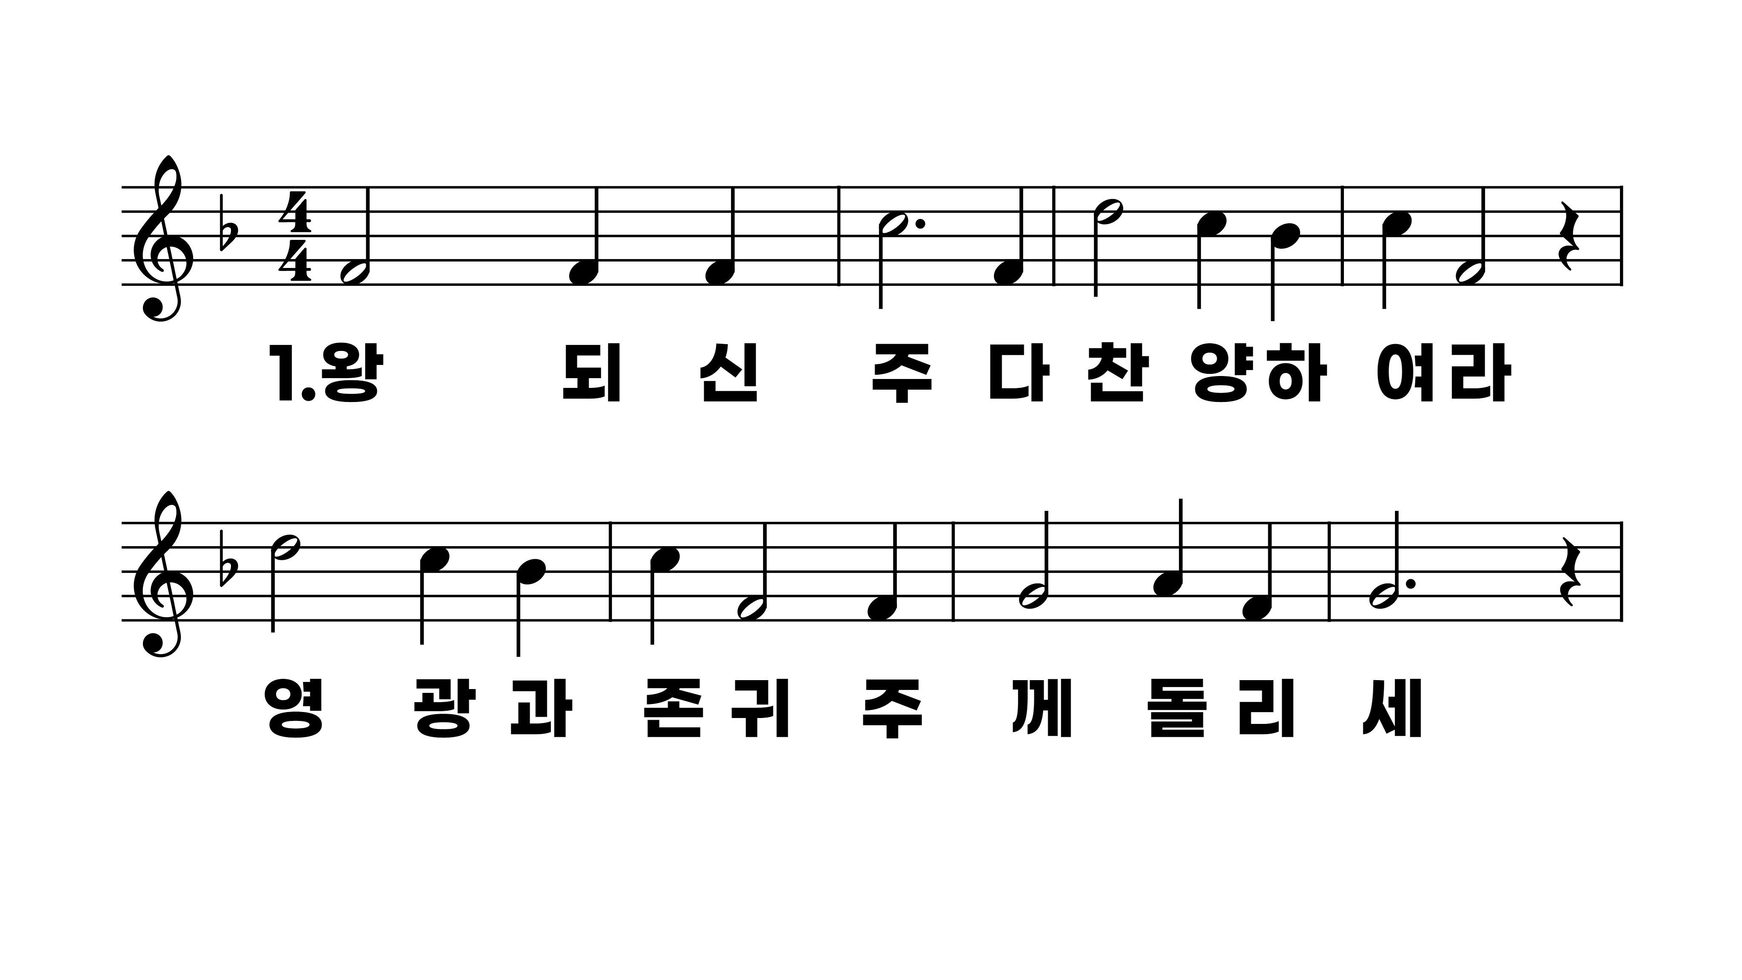
24장 왕 되신 주
1.왕되신주다
2.소망의주다
3.거룩한주다

Slide 3
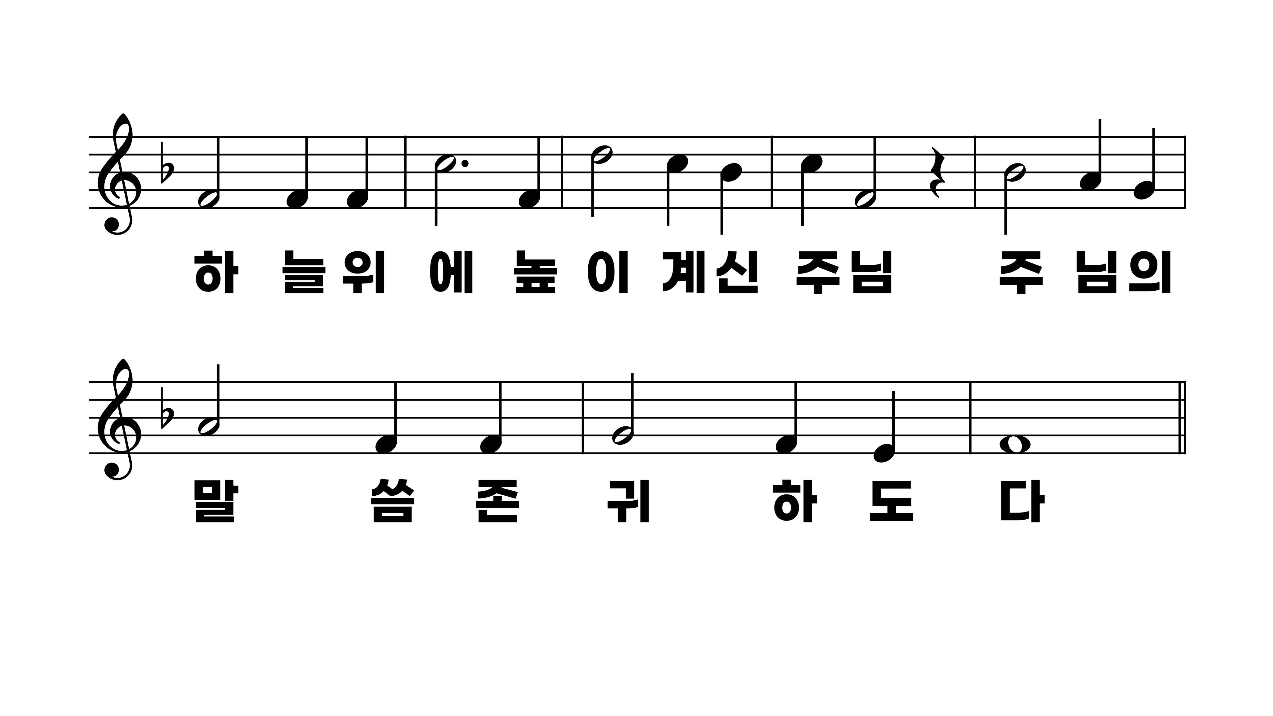
24장 왕 되신 주
1.왕되신주다
2.소망의주다
3.거룩한주다

Slide 4
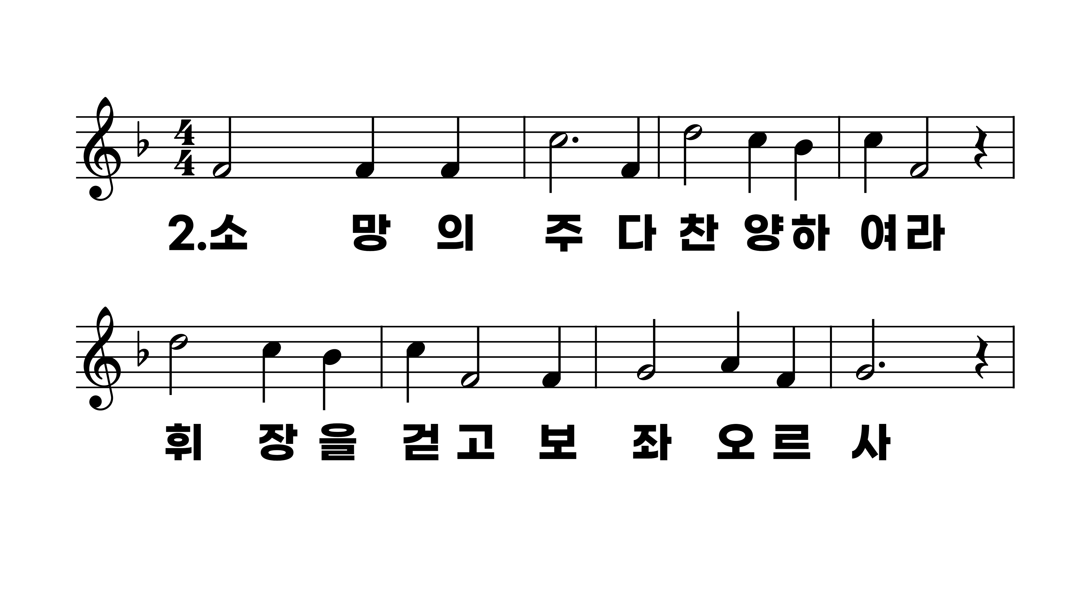
24장 왕 되신 주
1.왕되신주다
2.소망의주다
3.거룩한주다

Slide 5
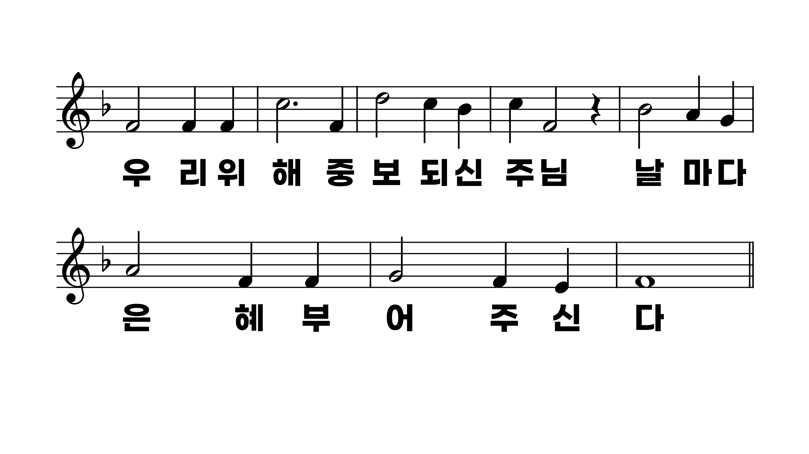
24장 왕 되신 주
1.왕되신주다
2.소망의주다
3.거룩한주다

Slide 6
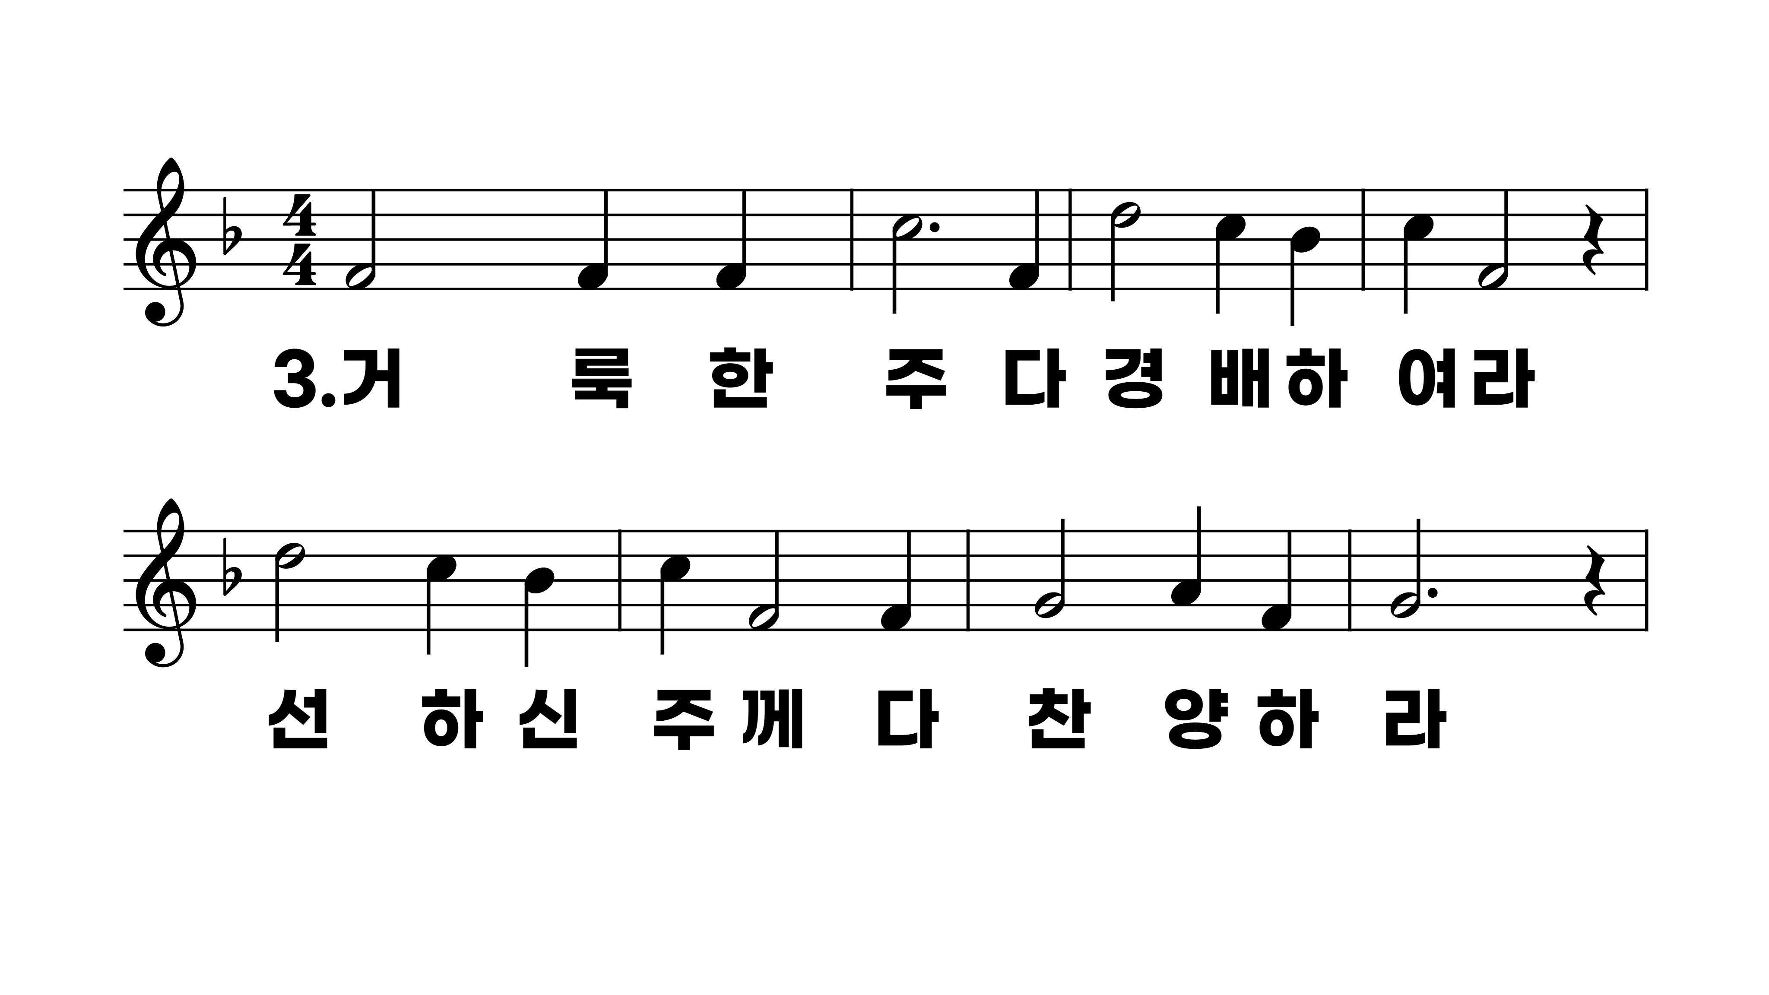
24장 왕 되신 주
1.왕되신주다
2.소망의주다
3.거룩한주다

Slide 7
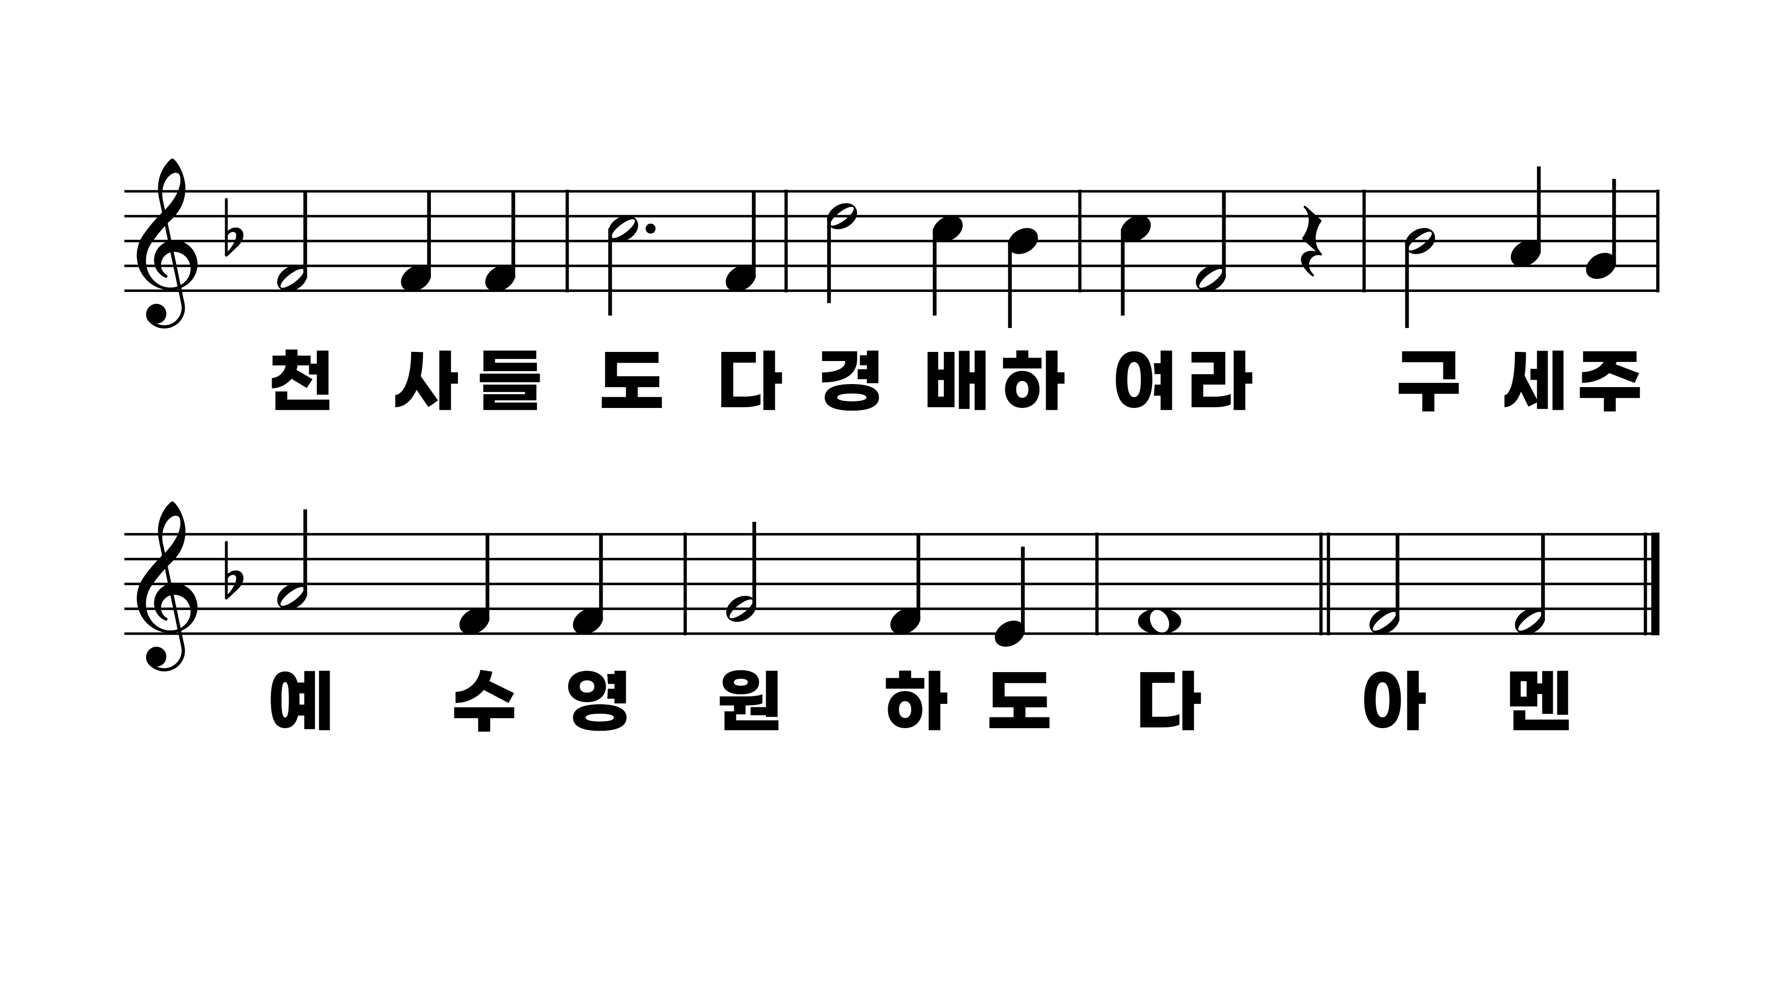
24장 왕 되신 주
1.왕되신주다
2.소망의주다
3.거룩한주다

